Slide 1
振动 AI 实验助手
01
用自然语言组织实验
用原始动力学模型计算结果
科研创新方向 · 六状态非线性振动研究原型
团队 / 姓名 / 学校：待填写真实信息
Notes:
讲解参考：参赛材料/演示步骤与讲稿.md。所有待验证内容需按实际情况更新，不编造团队身份、模型实测或公开网址。

Slide 2
已有脚本，需要更容易核对的实验过程
02
反复改参
文件参数
AI建议
参数分散在代码中
多组结果容易混淆
参数需要手工摘录
需要保留原文与页码
理解可能出错
需要校验并重新求解
目标用户：动力学学习者与初步参数探索人员
应用价值仍需结合具体课题和用户验证。
Notes:
讲解参考：参赛材料/演示步骤与讲稿.md。所有待验证内容需按实际情况更新，不编造团队身份、模型实测或公开网址。

Slide 3
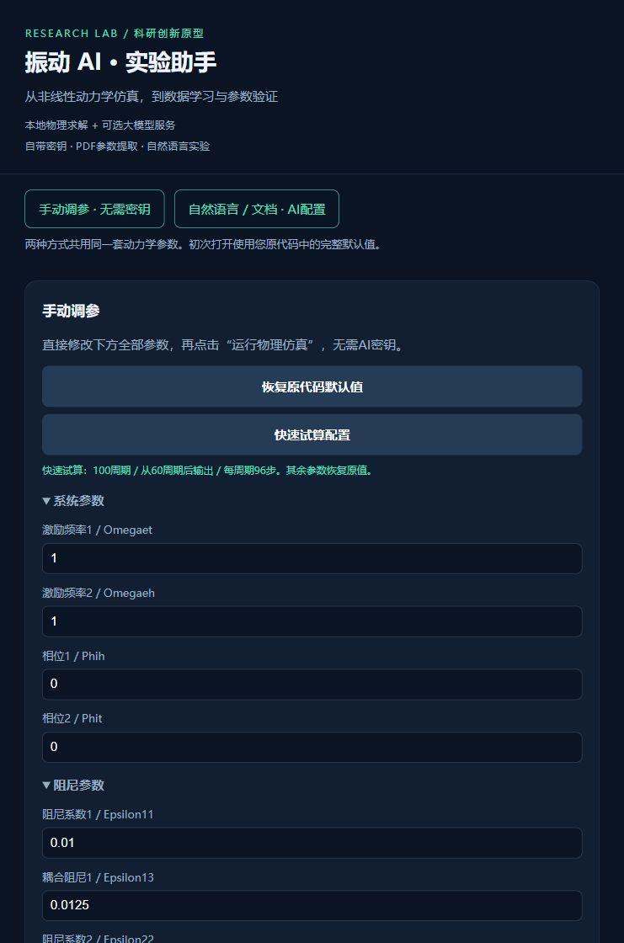
两种输入方式，共用一套参数和求解器
03
手动调参
原代码默认值完整保留
所有原模型参数可编辑
快速试算由用户主动选择
自然语言与文档
自带密钥，选择模型
参数补丁、计划、扫频与追问
Notes:
讲解参考：参赛材料/演示步骤与讲稿.md。所有待验证内容需按实际情况更新，不编造团队身份、模型实测或公开网址。

Slide 4
AI操作经过校验，再进入数值求解器
04
01 需求与文档
文本PDF保留来源页码，模型返回结构化参数操作。
02 参数与来源校验
检查参数白名单、数值范围、原文引文和计算规模。
03 原方程积分
沿用原始六状态方程与积分方法，输出真实数值和曲线。
04 核对与导出
结果解释使用已计算统计量，报告可供复核。
Notes:
讲解参考：参赛材料/演示步骤与讲稿.md。所有待验证内容需按实际情况更新，不编造团队身份、模型实测或公开网址。

Slide 5
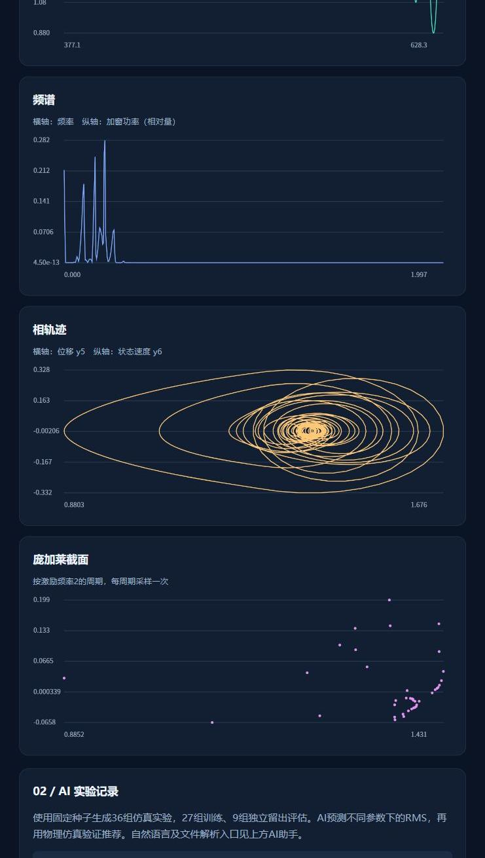
一次实验输出四类图与可比较统计量
05
时域与频谱
相轨迹：y5 与状态速度 y6
庞加莱截面：按激励周期采样
RMS、峰值、主频与导出报告
截图来自本机快速配置的实际运行，不代表真实设备数据。
Notes:
讲解参考：参赛材料/演示步骤与讲稿.md。所有待验证内容需按实际情况更新，不编造团队身份、模型实测或公开网址。

Slide 6
自动化流程已有验证，真实模型仍待评测
06
已验证
模拟兼容接口、聊天HTTP路由、参数拒绝、来源核对
真实计算
6点扫频、网页快速仿真、导出与对话状态检查
公网保护
访问口令、来源检查、服务商地址限制、计算超时
待验证
真实模型解析准确率、真实账号部署、跨设备体验
Notes:
讲解参考：参赛材料/演示步骤与讲稿.md。所有待验证内容需按实际情况更新，不编造团队身份、模型实测或公开网址。

Slide 7
代理学习的推荐，必须经过物理复算
07
36 组仿真样本
27 组训练，9 组独立留出测试
评估指标 | 本次示例
RBF 测试 MAE | 0.021875
均值基线 MAE | 0.029162
推荐复算未改善
约 −0.50% RMS 改善率
保留失败结果，避免夸大收益
来源：示例AI实验结果.json。数值来自单次仿真实验，不能外推为稳定工程效果。
Notes:
讲解参考：参赛材料/演示步骤与讲稿.md。所有待验证内容需按实际情况更新，不编造团队身份、模型实测或公开网址。

Slide 8
当前边界与参赛交付
08
已提供
下一步
网页源码与本地启动
Docker 与 HTTPS 部署配置
测试、说明、汇报和演示步骤
真实模型任务集评测
明确课题与单位映射
更多收敛检查与设备数据验证
公开仓库：github.com/ahzszq/vibration-ai-lab；团队信息待补。
暂不支持扫描PDF OCR、自动新建方程、混沌判定或工程安全结论。
Notes:
讲解参考：参赛材料/演示步骤与讲稿.md。所有待验证内容需按实际情况更新，不编造团队身份、模型实测或公开网址。

